Slide 1


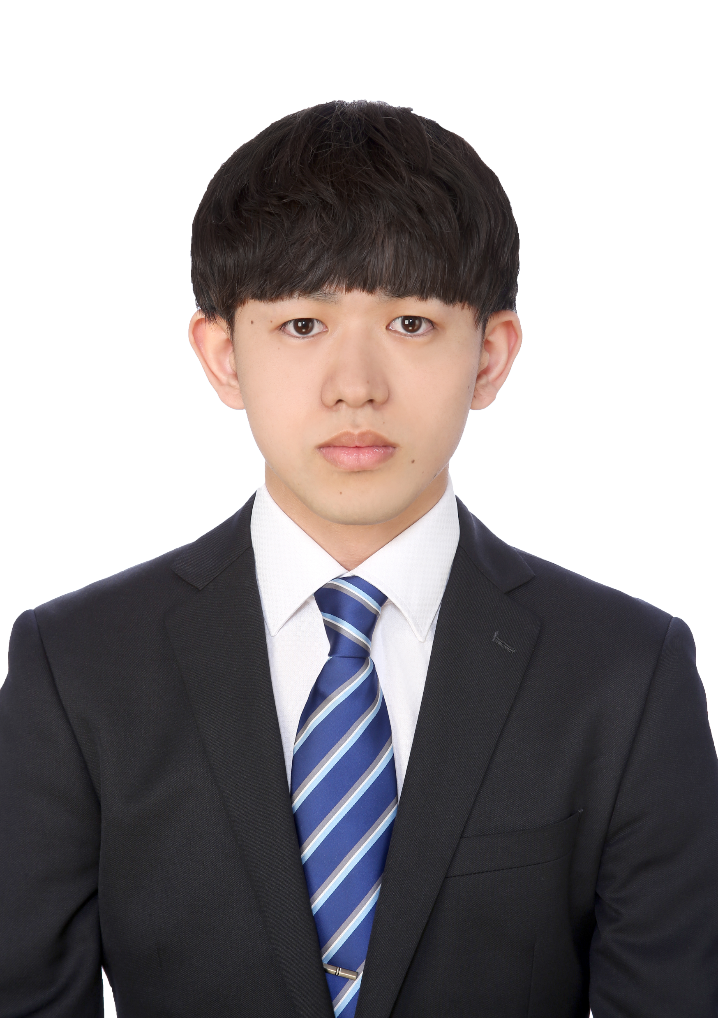
１２月審査会
つたえる
ポート イン フォリオ
HAL
４年制ゲーム学科３年
西口 煌大

Slide 2
● どんなプログラマ？
遊んだ時の感触を意識する
体験志向プログラマ

Slide 3
使用言語 : C++20/DirectX11 制作期間 : 2ヶ月(個人制作)
ゲーム
メイドインワリオの再現
モクヒョウ
違和感のないゲーム
イシキ
遊ぶ人の視点

Slide 4
● 進捗（シンチョク）
ゲームループ完成
最重要要件
リズム感の実装
没入感 UP
違和感 DOWN

Slide 5
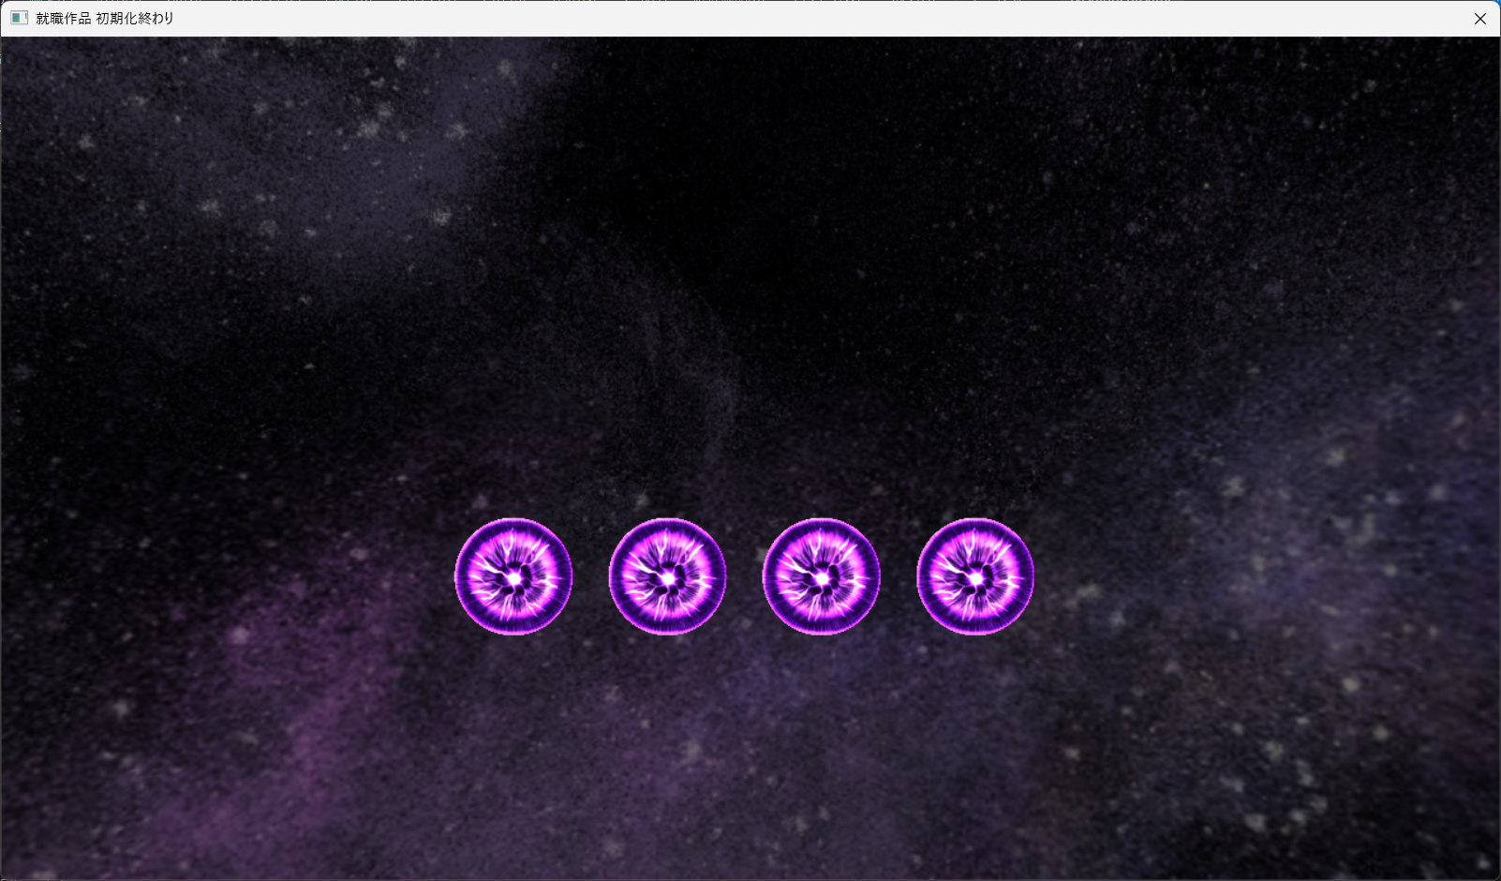
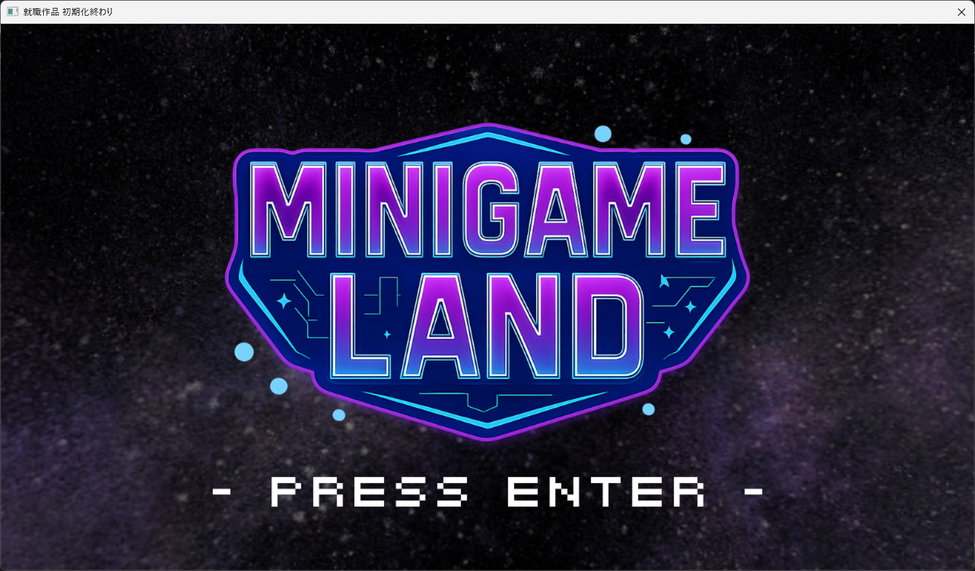
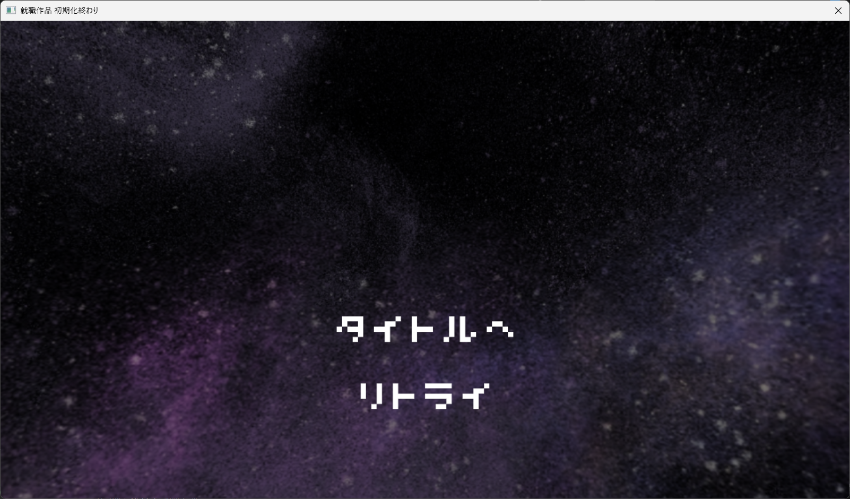
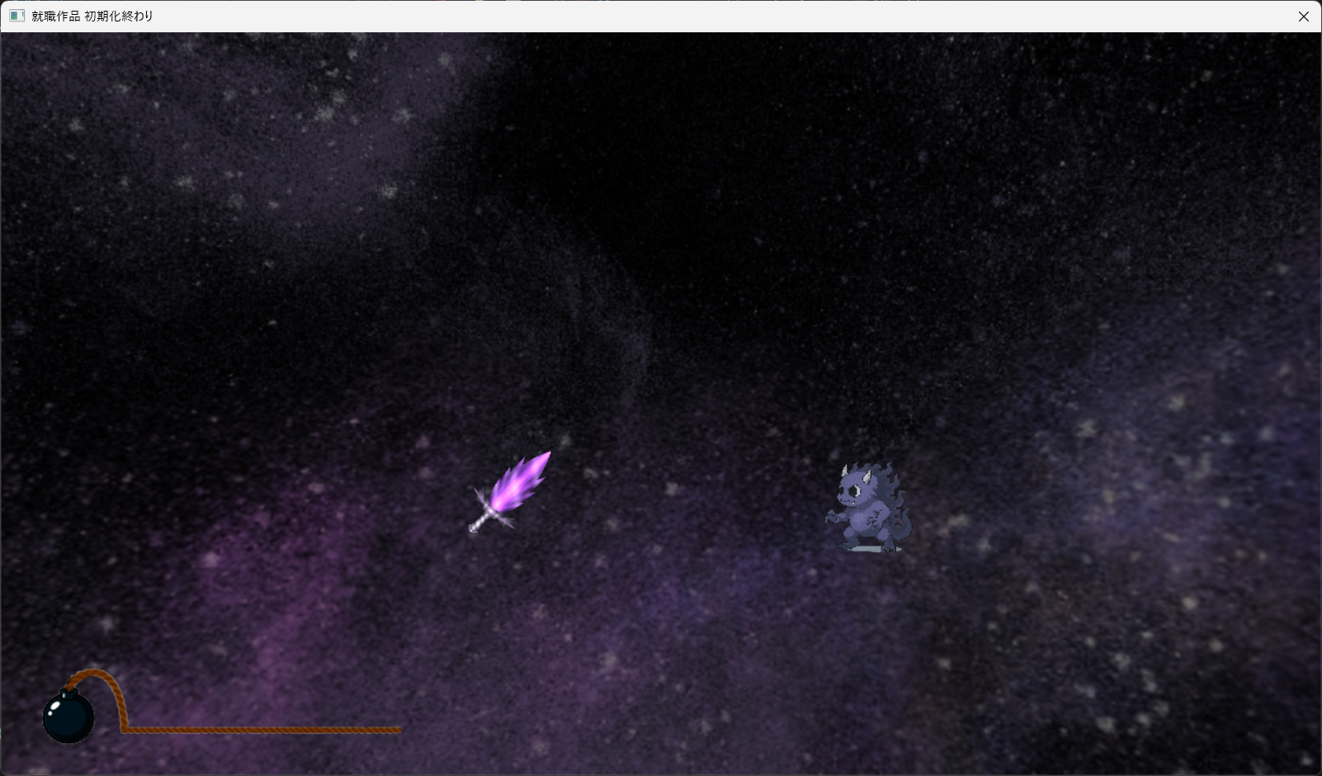
●ゲームフロー
待機シーン
タイトル
リザルト
実行シーン
ゲーム

Slide 6
●違和感を無くすために
リズム感
① オブジェクトに乗せる
② 待機→実行の遷移は３小節
③ 早くクリアした場合の処理

Slide 7
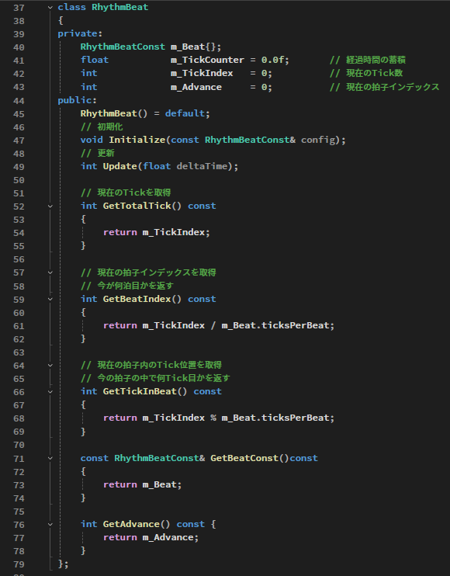
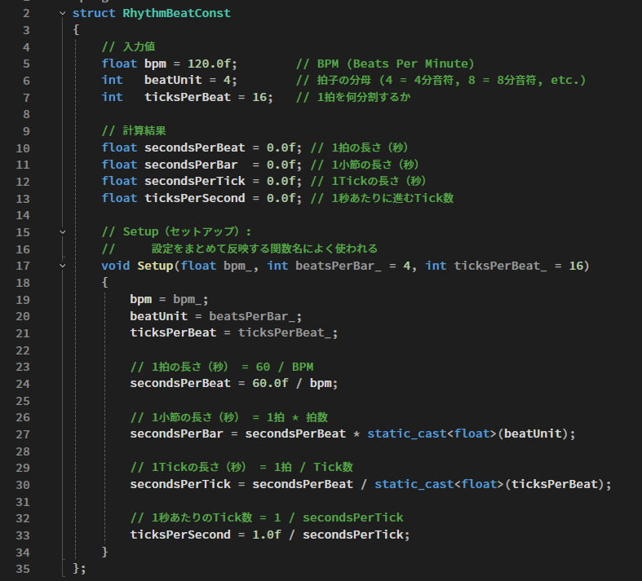
● リズムをとるために
FPS、BPM、拍、1拍の分割
4つの変数から拍の間隔の値を算出
算出された値を元に
現在の拍数を監視

Slide 8
● 今後の展望
未実装項目
リザルトのスコア・オブジェクトの画像表示
ライフ消失のパーティクル描画 ・ スピードアップ
敵の挙動制御
1
情報
演出
インゲーム
優先順位
→ →
2
情報
演出
インゲーム

Slide 9
ご覧いただきありがとうございました。

